Slide 1


TRƯỜNG TIỂU HỌC PHÚC LỢI
TUẦN 20
Toán
Luyện tập chung (Tiết 1)

Slide 2







GIẢI CỨU CÁ HEO

Slide 3
Bạn cá heo con đang bị lạc ở 1 vùng biển xa xôi. Để trở về nhà, bạn cá heo con phải vượt qua một chặng đường dài với nhiều loài vật hung dữ. Em hãy giúp bạn cá heo đánh bại các loài vật đó để trở về nhà an toàn nhé!

Slide 4


1 x 7 = ?
5
7
5
7
4
4
6
6

Slide 5
8 : 1 = ?
7
7
8
6
8
6

Slide 6

18 : ? = 3
4
5
4
5
6
3
6
3

Slide 7
Cảm ơn các bạn đã giúp mình đánh bại các loài vật hung dữ đó nhé!

Slide 8



Thứ…ngày…tháng…năm…
Toán
Bài 8
Luyện tập chung (Tiết 3)

Slide 9
YÊU CẦU CẦN ĐẠT
Đọc, viết được các số trong phạm vi 10 000.
Nhận biết được số tròn nghìn; nhận biết được cấu tạo thập phân của một số.
Biết làm tròn sổ đến hàng chục, hàng trăm.
Nhận biết được cách so sánh hai sổ trong phạm vi 10 000, chữ số La Mã và viết được các số tự nhiên trong phạm vi 20 bằng cách sử dụng chữ số La Mã.

Slide 10

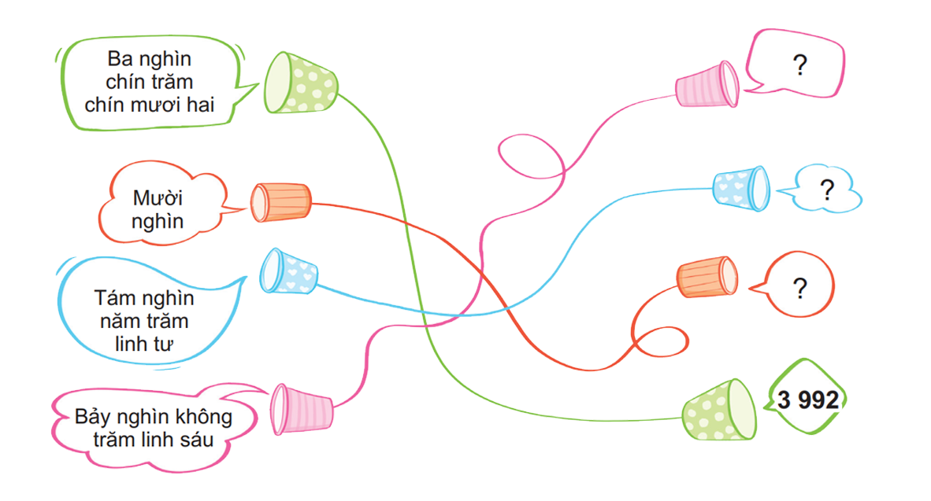

530 + 56
Luyện tập chung
1
Số?
7006
Bảng con
8504
10 000
3992

Slide 11
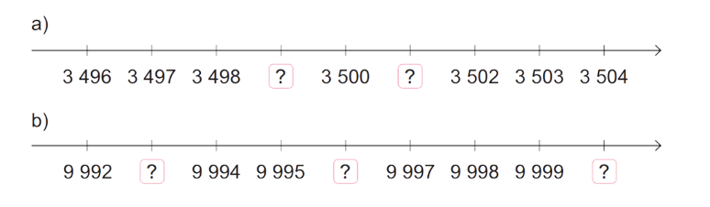

530 + 56
2
Số?
3 499
3 501
Nhóm đôi
9 993
9 996
10 000

Slide 12

530 + 56
3
Chọn câu trả lời đúng

Slide 13
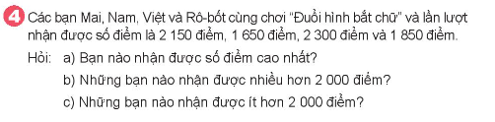
530 + 56

Slide 14

530 + 56
5
Hai cuốn sách bố của Mai lấy được đánh số: III, VI

Slide 15

CỦNG CỐ

Slide 16


CHÀO TẠM BIỆT VÀ HẸN GẶP LẠI

